Slide 1
Министерство социального обеспечения, материнства и детства Курской области
ОКУ «Центр сопровождения замещающих семей и граждан из числа детей-сирот и детей, оставшихся без попечения родителей»
Проект «Подарок Аиста»
в Курской области
(оказание социально-психологической помощи несовершеннолетним беременным, нуждающимся в поддержке государства)

Slide 2
Проект «Подарок Аиста»
Цели и задачи:
Оказание социально-психологической поддержки несовершеннолетним матерям
Создание опорной площадки по оказанию социально-психологической поддержки несовершеннолетним беременным и матерям
Повышение профессионализма специалистов, оказывающих социально-психологическую поддержку несовершеннолетним матерям, нуждающимся в поддержке государства
Апробация типовой модели социально-психологической поддержки несовершеннолетних матерей, предложенной Фондом на старте конкурса
Создание модели и программы социально-психологической поддержки несовершеннолетних матерей, нуждающихся в помощи и поддержке государства, на территории региона
Оказание социально-психологической поддержки несовершеннолетним матерям и координация деятельности других организаций по данному направлению

Slide 3
Организация межведомственного взаимодействия по реализации проекта «Подарок Аиста»
Областной уровень
Комитет здравоохранения Курской области
Комитет образования и науки Курской области
Комитет по культуре Курской области
Комитет цифрового развития и связи Курской области
Управление по делам молодежи Курской области
Соисполнители проекта
ОКУ «Курский центр для несовершеннолетних»
ОКУЗ СДР
ОКУ СПРЦ
МБУ СОН г.Курска «Социальная гостиная»
Муниципальный уровень
Муниципальные образования
Органы опеки и попечительства
Организации, осуществляющие
образовательную деятельность
Организации здравоохранения
Центры занятости
Реабилитационные центры
Органы полиции
Центры социального обслуживания населения
Учреждения в сфере спорта, культуры и молодежной политики
Территориальные органы УМВД России
Территориальные подразделения Управления федеральной миграционной службы
Отделы записи актов гражданского состояния
Социально-ориентированные некоммерческие организации

Slide 4
Проект «Подарок Аиста»

Slide 5
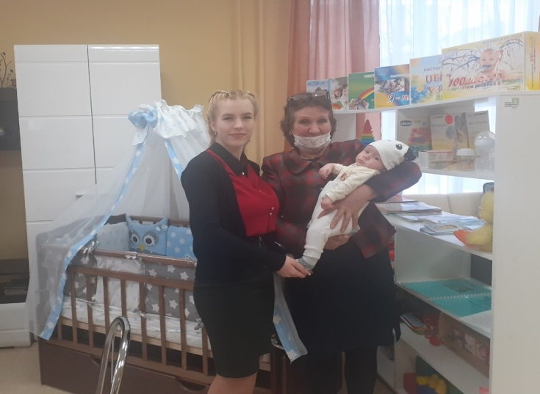
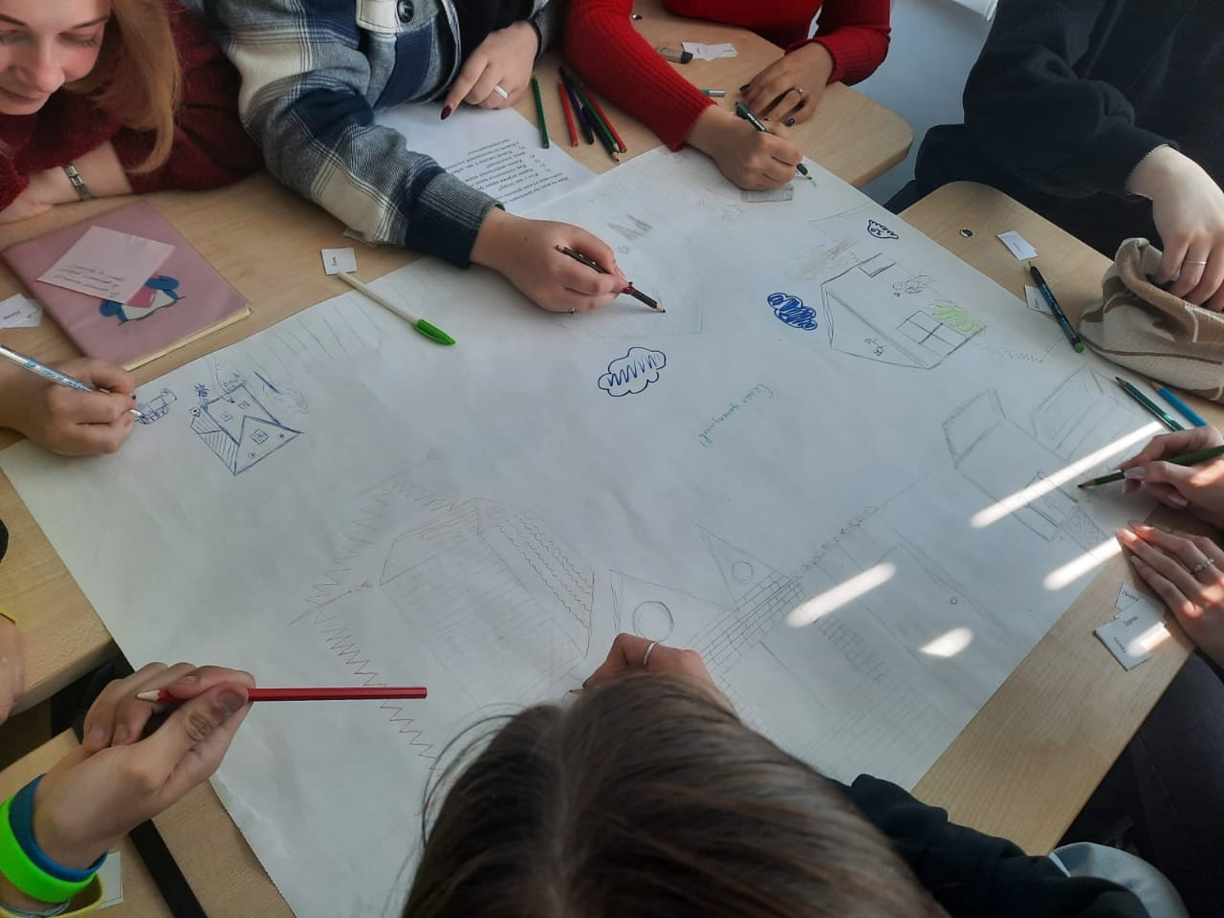
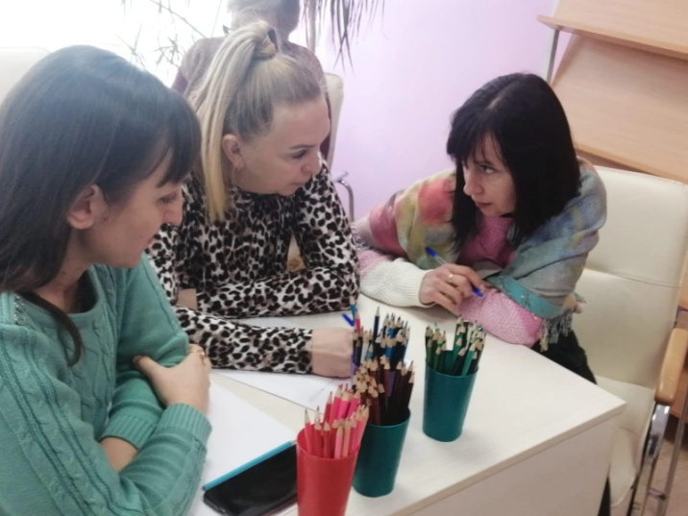
Проект «Подарок Аиста»
Обучение по программе «Наставник+»

Slide 6
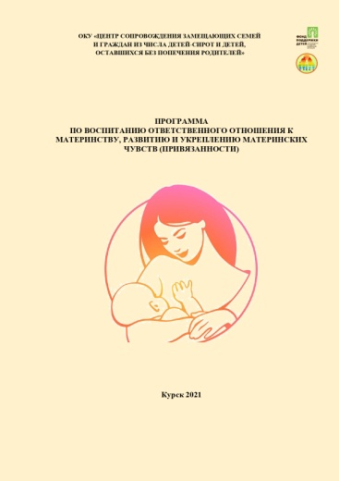
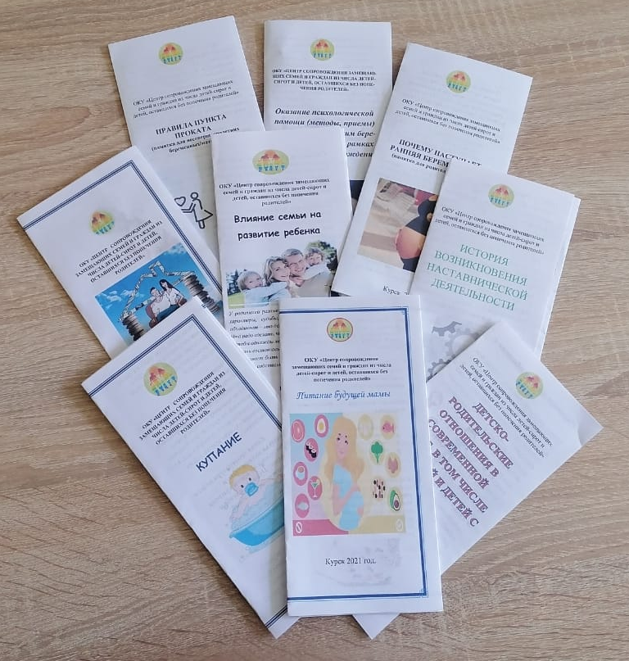
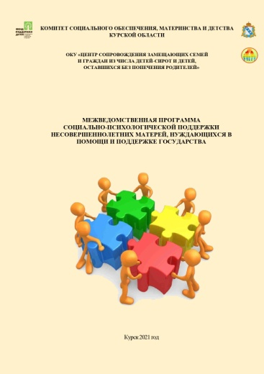
Проект «Подарок Аиста»
Методические пособия

Slide 7
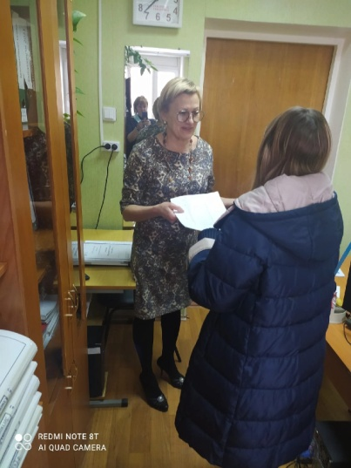
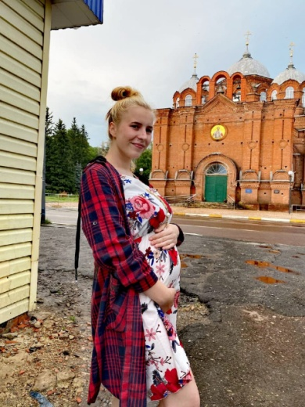
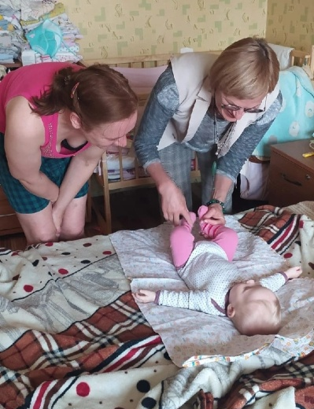
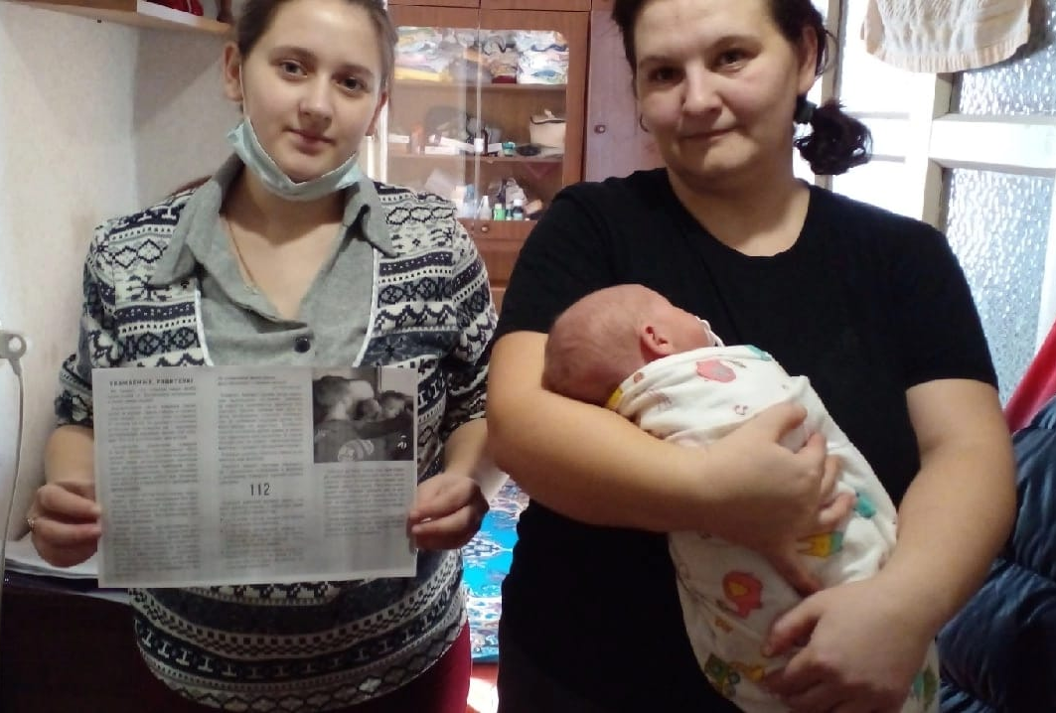
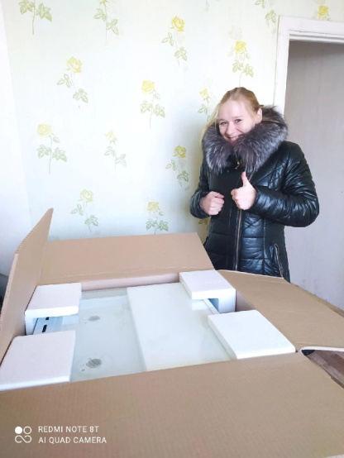
Проект «Подарок Аиста»
Социальное сопровождение в муниципальных образованиях Курской области

Slide 8
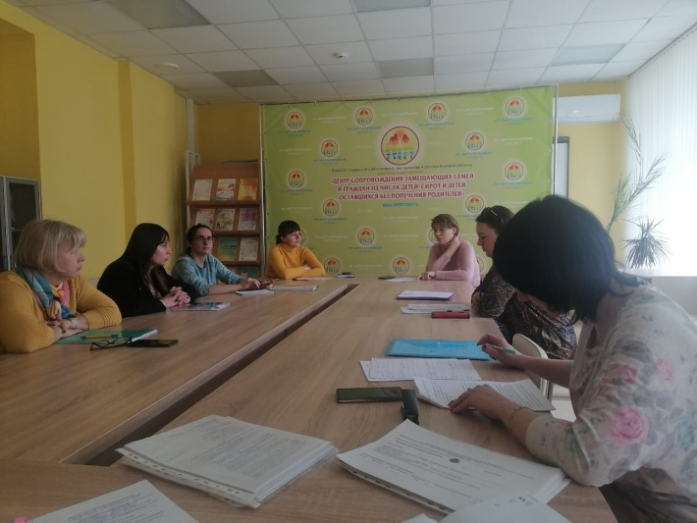
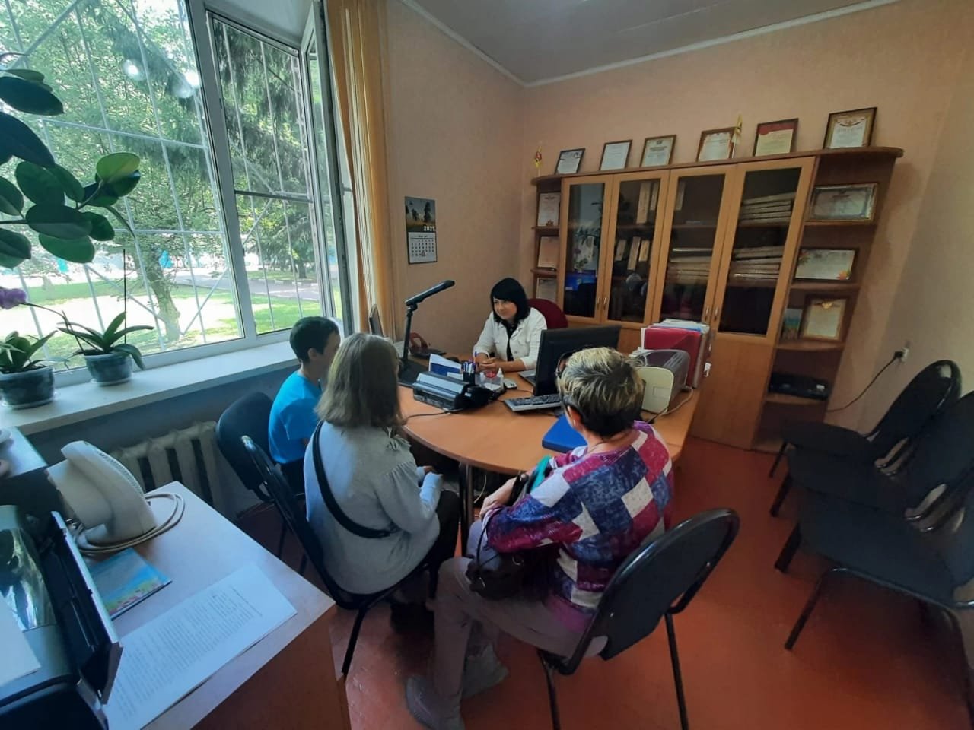
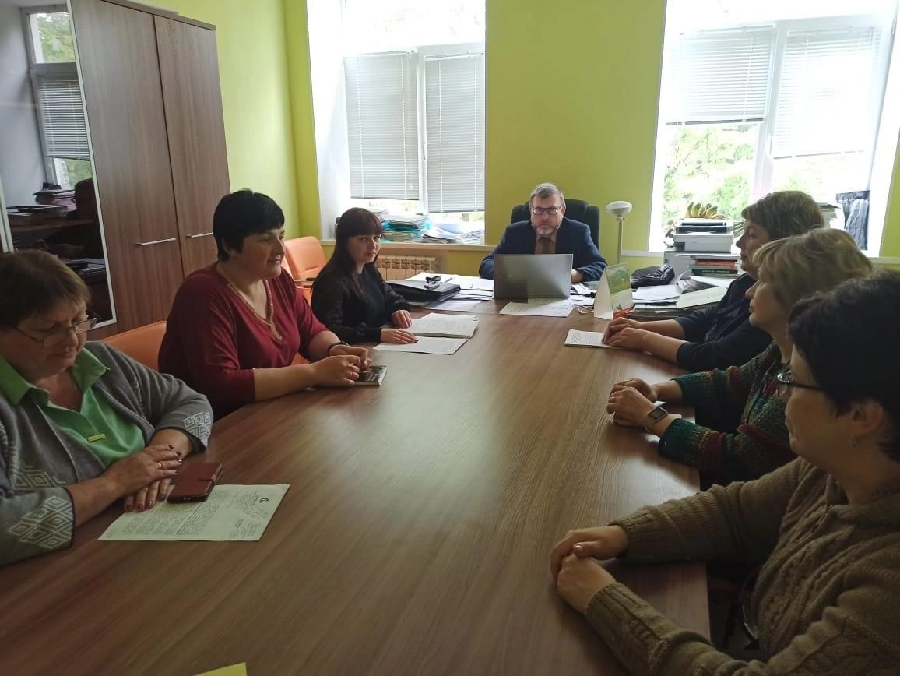
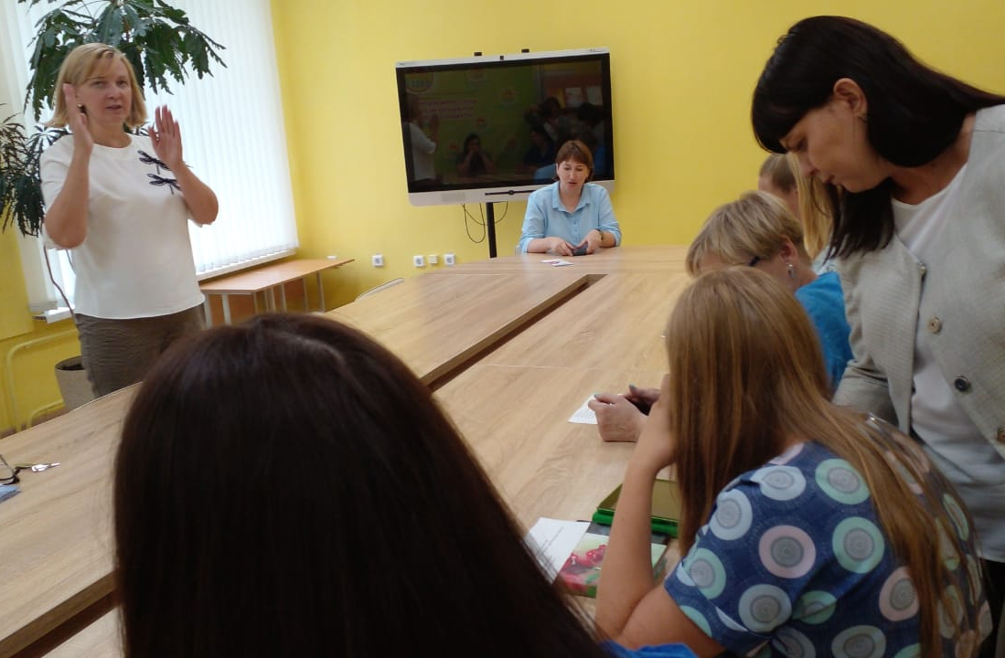
Мероприятия в рамках реализации проекта
«Подарок Аиста»

Slide 9
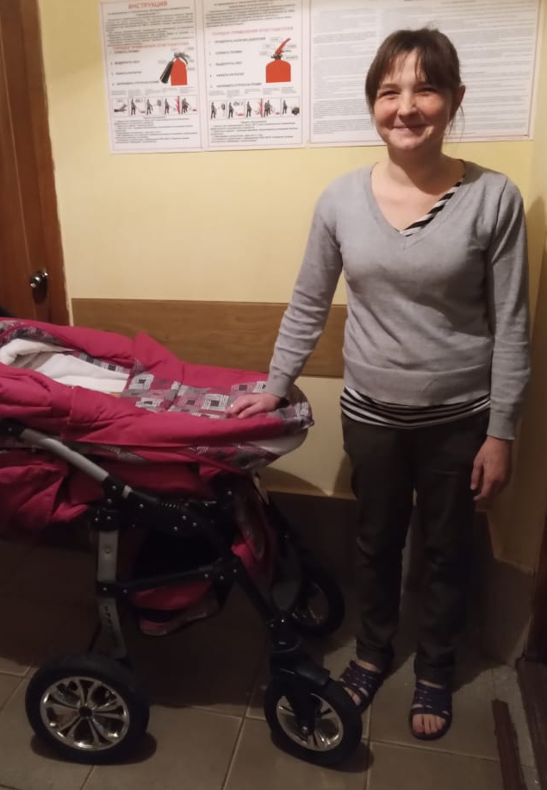
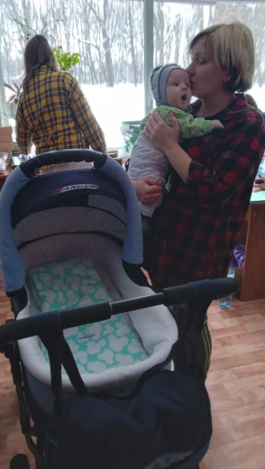
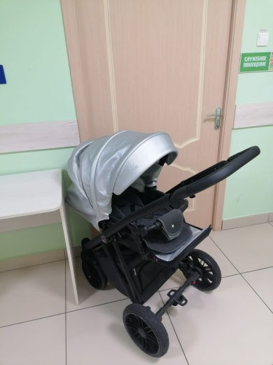
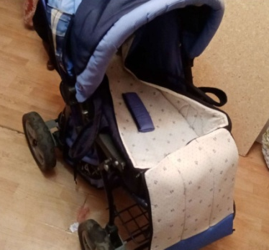
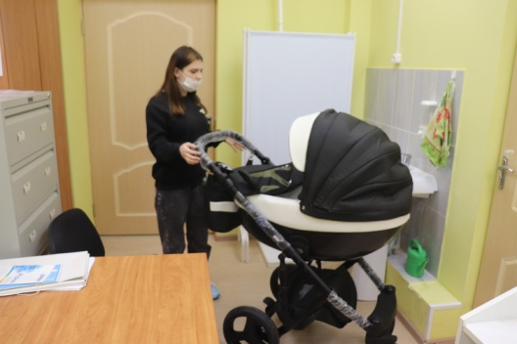
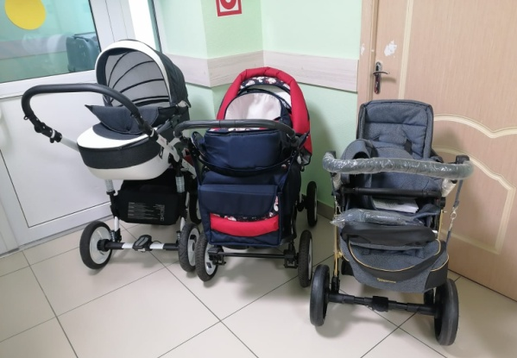
Проект «Подарок Аиста»
Пункт проката предметов первой необходимости
для детей первых лет жизни

Slide 10
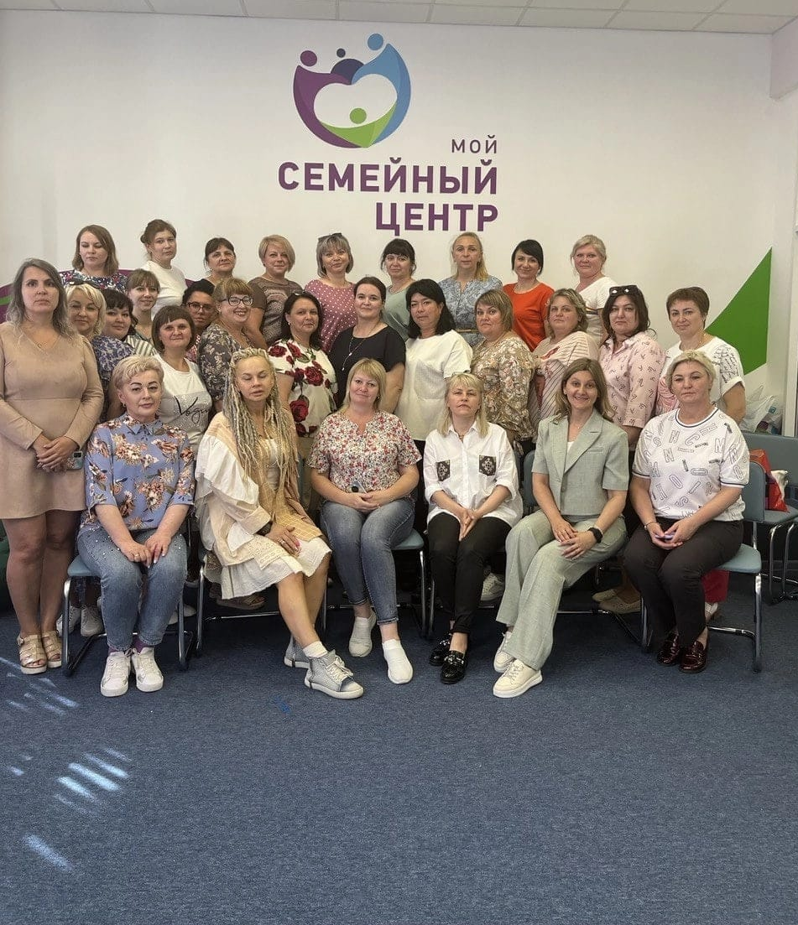
Проект «Подарок Аиста»
Повышение квалификации специалистов Курской области
на стажировочной площадке Фонда поддержки детей, находящихся в трудной жизненной ситуации
Дата: с 21 по 24 июня
Место: г.Тула
Участники:
специалисты ОКУ «Центр сопровождения»,
ОКУ «Курский центр для несовершеннолетних»
ОКУЗ СДР, ОКУ СПРЦ, МБУ СОН г.Курска «Социальная гостиная»
Тема:
«Помощь несовершеннолетним беременным и родившими детей».
Специалисты стажировочной площадки поделились собственным опытом работы в вопросах профилактики отказов от новорожденных, раскрыли вопросы алгоритма работы с молодыми матерями, реабилитационного сопровождения семьи в ситуации угрозы отказа, обсудили нормативно-правовую базу оказания данного вида помощи.

Slide 11
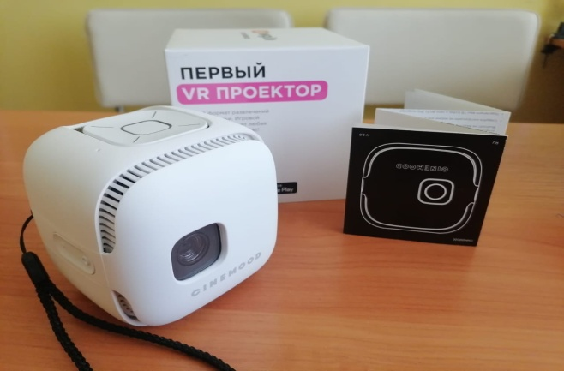
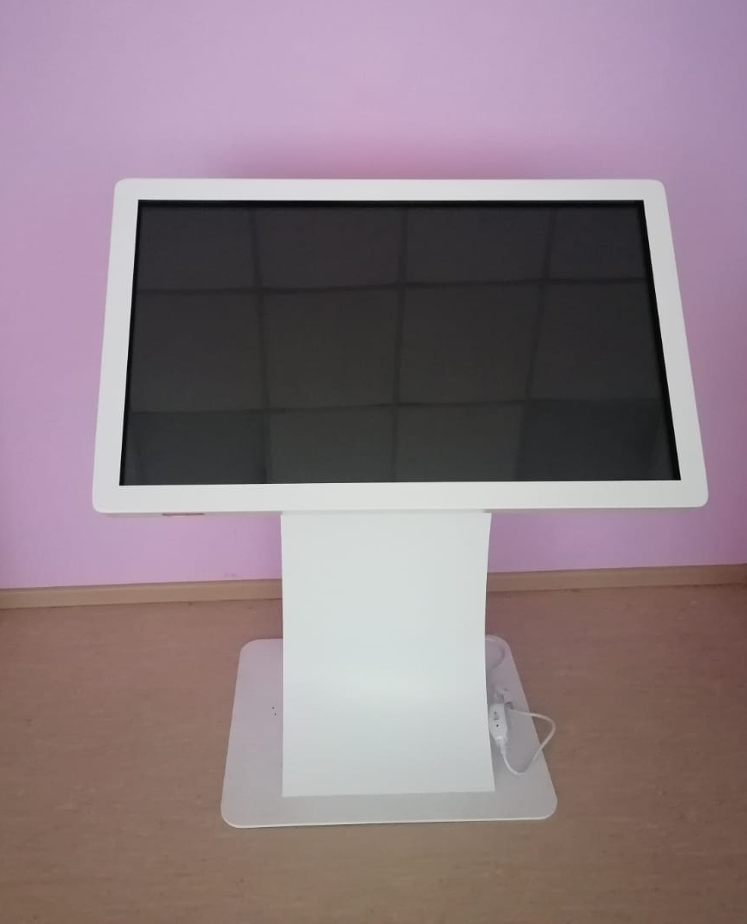
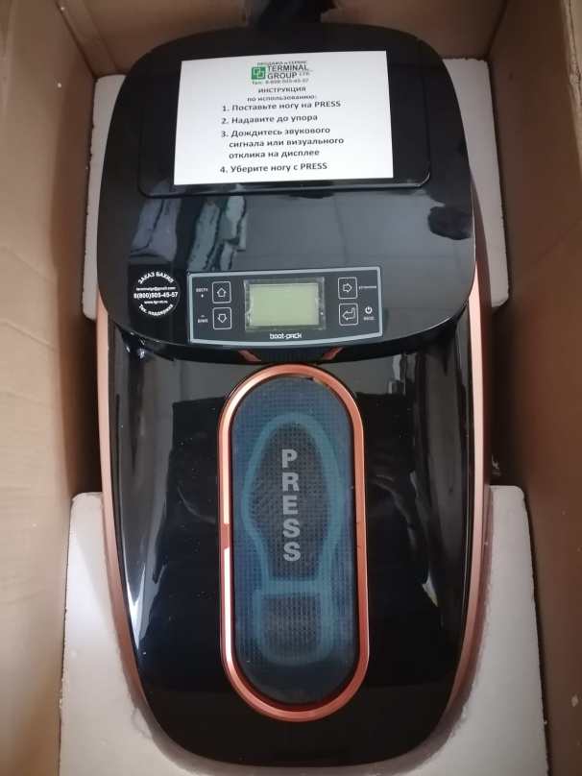
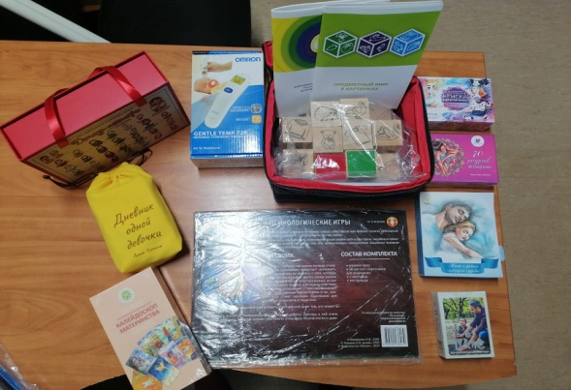
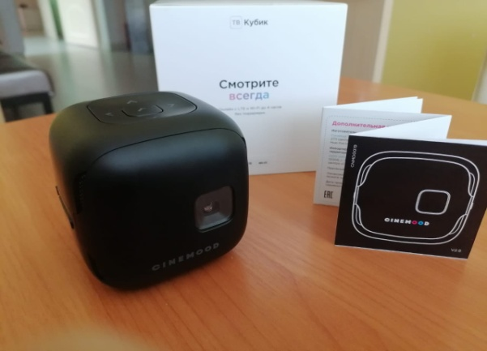
Оборудование, приобретенное в рамках
реализации проекта «Подарок Аиста»

Slide 12
Проект «Подарок Аиста»
Информационное сопровождение проекта
http://centrsopr.ru/
https://vk.com/wall-185855848_3104, https://vk.com/wall-185855848_3043
https://adm.rkursk.ru/index.php?id=56&mat_id=122877
http://ksokursk.ru/index.php?id=1284
https://kray.press/news/life/kurskij-czentr-soprovozhdeniya-zameshhayushhix-semej-vyiigral-grant-na-15-mln-rublej-s-proektom-podarok-aista
https://themediacity.ru/podarok-aista-prines-pobedu-regionalnomu-centru-soprovozhdenija-zameshhajushhih-semej/
https://кшенская-нива.рф/aktualno/7694-na-zashchite-semi-i-detstva.html
https://дмитриевский-вестник.рф/uvedomleniya/
https://ok.ru/kurskyrayon/topic/154568367635432
http://ksokursk.ru/index.php?id=1284,
https://kray.press/news/life/kurskij-czentr-soprovozhdeniya-zameshhayushhix-semej-vyiigral-grant-na-15-mln-rublej-s-proektom-podarok-aista.

